Slide 1
５年の復習
合同な図形
A
D
B
C
E
F
合 ２つ以上のものをあわせる
同 おなじ 等しい ぴったり

Slide 2
２つの図形がぴったり重なるとき，これらの図形は，合同であるといいます
２つの合同な図形で，重なり合う頂点，辺，角を，それぞれ対応する頂点，対応する辺，対応する角といいます。
A
合同な図形
D
B
C
E
F
形も大きさも同じ図形

Slide 3
対応する辺の長さ，対応する角の大きさは等しい。
A
合同な図形
D
B
C
E
F
形も大きさも同じ図形

Slide 4
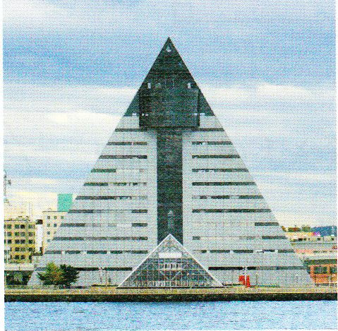
何県にある建物でしょう
ヒント
津軽海峡
りんご
青森県観光物産館アスパム
青函トンネル
ねぷたまつり

Slide 5
アスパムの写真を引きのばしました

Slide 6
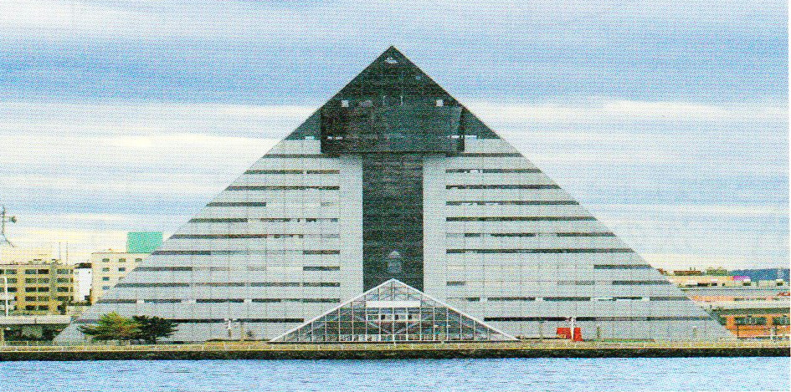
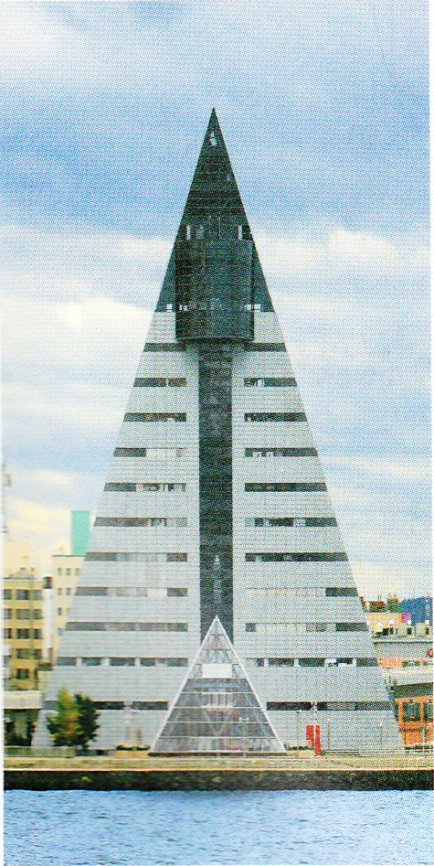
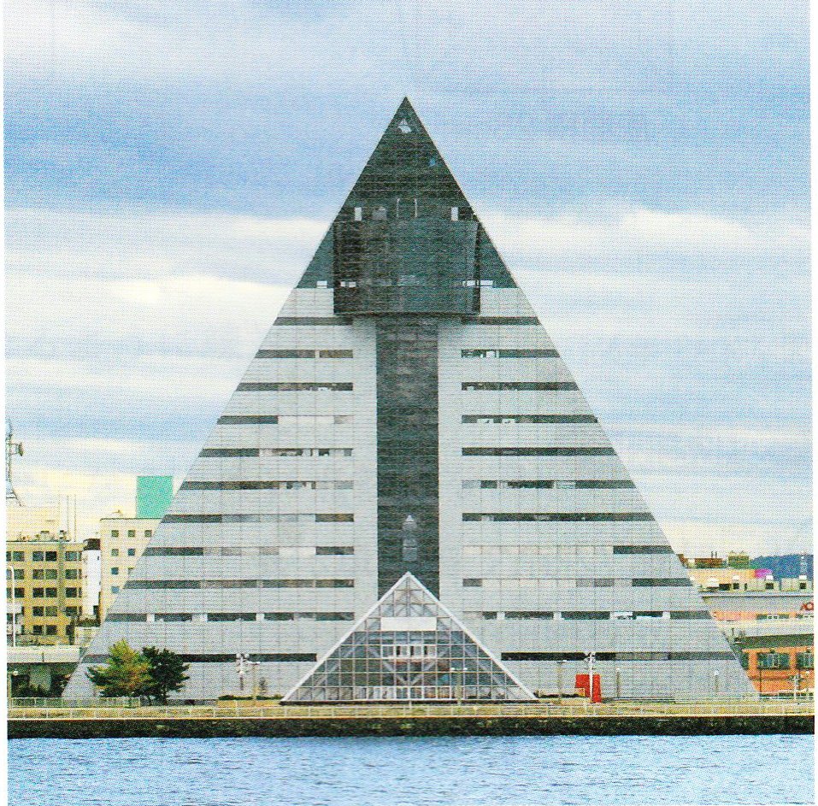
あ の写真と
あ
もとの写真
い
形が かわっているのはどれ
い
う
う
え
形が同じなのは
え

Slide 7
あ の写真を
あ
い
どのようにしたら い になるの？
横に引きのばす
う
え
横に2倍に
引きのばす
横だけ長さを2倍にする

Slide 8
あ の写真を
あ
い
どのようにしたらう になるの？
たてに引きのばす
たてに2倍に
引きのばす
う
え
たてだけ長さを2倍にする

Slide 9
あ の写真を
あ
い
どのようにしたらえ になるの？
たて2倍
横2倍
う
え
たても横も長さを
2倍にひきのばした
形が同じ

Slide 10
形が同じってどういうこと？
たてと横に同じように引きのばした形
もちろん，ななめにも
たても横も2倍
たても横も3倍

Slide 11
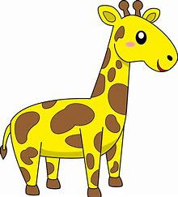
横3倍
もとの
イラスト
縦横3倍
縦3倍
形が同じ

Slide 12
形を変えないで
大きくすることを
あ
い
かくだい
拡大する
といいます
拡大する
う
え

Slide 13
形を変えないで
小さくすることを
あ
い
しゅくしょう
縮小する
といいます
縮小する
う
え

Slide 14
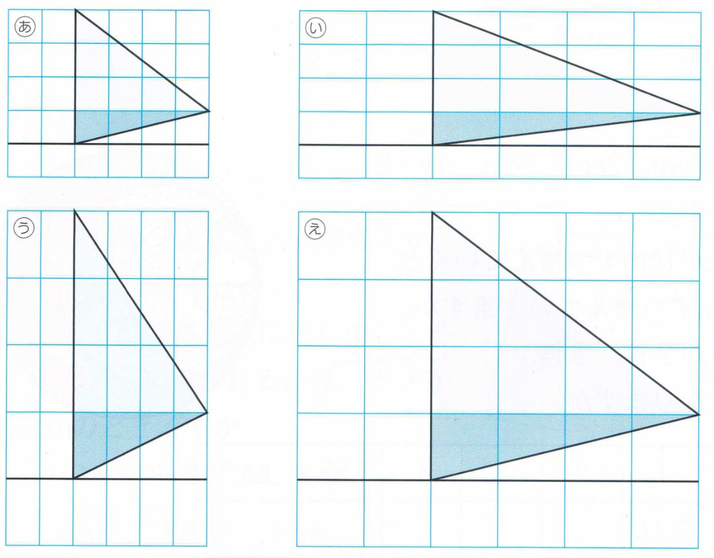
形を変えないで
大きくすることを
拡大する
拡大した図を
かく だい ず
拡大図

Slide 15
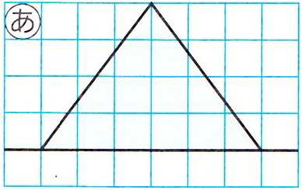
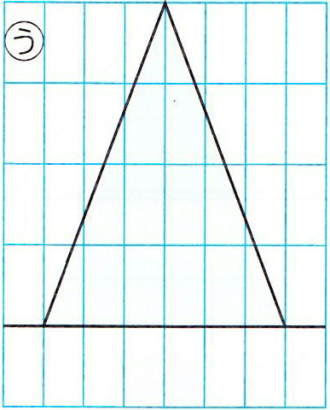
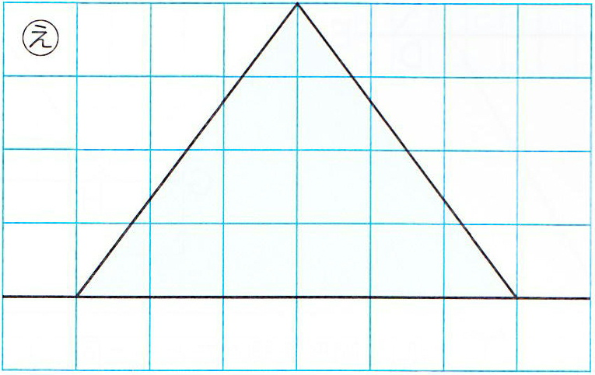
形を変えないで
大きくすることを
拡大する
拡大した図を
かく だい ず
拡大図

Slide 16
形を変えないで
小さくすることを
縮小する
縮小した図を
しゅく ず
縮図

Slide 17
形を変えないで
小さくすることを
縮小する
縮小した図を
しゅく ず
縮図

Slide 18
拡大した図を
対応する辺の長さが2倍のとき
かく だい ず
拡大図
といいます
2倍の拡大図
D
A
10cm
10cm
５cm
５cm
拡大図
C
拡大
B
6cm
E
F
もとの図形
12cm

Slide 19
しゅくしょう
しゅく ず
縮小した図を
縮図といいます
１
対応する辺の長さが のとき
２
１
１
の縮図
２
２
何分の一
５cm
５cm
2.5cm
2.5cm
6cm
3cm
縮小
縮図
もとの図形

Slide 20
拡大図
縮図
拡大
縮小
１
の縮図
２
元の図形
2倍の拡大図

Slide 21
拡大図
縮図
拡大
縮小
１
の縮図
元の図形
2倍の拡大図
２

Slide 22
一辺6cmの正五角形
6cm
一辺3cmの正五角形
3cm
2倍の拡大図
もとの図形

Slide 23
１
の縮図
一辺6cmの正五角形
２
6cm
一辺3cmの正五角形
3cm
もとの図形
縮図

Slide 24
3倍
の拡大図
もとの図形

Slide 25
１
の縮図
3
もとの図形

Slide 26
形が同じ三角形につて調べましょう
え
D
あ
A
B
C
E
F

Slide 27
形が同じ三角形につて調べましょう
え
D
あ
A
B
C
E
F
あ
の直線ABに対応するのは
え
の
直線DE

Slide 28
形が同じ三角形につて調べましょう
え
D
あ
A
B
C
E
F
あ
の直線BCに対応するのは
え
の
直線EF

Slide 29
形が同じ三角形につて調べましょう
え
D
あ
A
B
C
E
F
あ
の直線CAに対応するのは
え
の
直線FD

Slide 30
形が同じ三角形につて調べましょう
え
D
あ
A
10
10
５
５
B
C
6
E
F
対応する長さの比は
12
直線AB：直線DE＝
1
：
2
直線BC：直線EF＝
1
：
2
直線CA：直線FD＝
1
：
2

Slide 31
形が同じ三角形につて調べましょう
対応する長さの比は，どれも1：2で等しい
ほかに等しいところはないかな
D
あ
え
A
10
10
５
５
B
C
E
F
6
12
対応する角Aと角D
＝
角D
74°
角A
74°
対応する角Bと角E
＝
角E
53°
角B
53°
対応する角Cと角F
＝
角D
53°
角A
53°

Slide 32
形が同じって
どういうこと
㋐ 面積が等しい
㋑ 面積が2倍の図形
㋒ 対応する長さの
比が等しい
㋓ 対応する長さが同じ
㋕ 対応する角の
大きさの比が等しい
㋔ 対応する角の
大きさが等しい
H
四角形ABCDと
四角形EFGHは
形が同じ図形です
E
A
D
B
C
F
G

Slide 33
四角形
対応する直線の長さの比は8:16=1:2
対応する角度が等しい
90°
16cm
90°
90°
同じ形
8cm
90°
90°
16cm
16cm
8cm
8cm
90°
90°
8cm
90°
90°
16cm

Slide 34
直線の長さの比は1：2だから
形が同じ
120°
16cm
8cm
16cm
90°
90°
8cm
8cm
60°
60°
90°
90°
8cm
16cm
16cm
120°

Slide 35
角度が全て等しい
だから
形が同じ
20cm
90°
90°
8cm
90°
90°
8cm
8cm
16cm
16cm
対応する直線の長さの比と
角の大きさが等しくないと形が同じとはいえない
90°
90°
8cm
90°
90°
20cm

Slide 36
対応する直線の長さの比と
角の大きさが等しくないと形が同じとはいえない
対応する長さの比
1：2
等しい
E
6cm
H
対応する角の大きさ
105°
105°
A
3cm
D
10cm
105°
105°
10cm
5cm
5cm
75°
75°
B
C
75°
75°
6cm
F
G
12cm

Slide 37
形が同じ２つの図形では
対応する長さの比が等しい
D
対応する角の大きさが等しい
A
85°
1 : 2
85°
35°
60°
35°
60°
B
C
E
F
6cm
12cm
E
H
105°
105°
A
6cm
D
105°
105°
3cm
75°
75°
75°
75°
B
C
F
G
6cm
12cm

Slide 38
① ㋐の直角三角形と同じ形をみつけよう
② ㋐の直角三角形の2倍の拡大図と2分の1の縮図をみつけよう
4
① 同じ形
㋐
6
㋑
5
3:2=6:4=9:6=12:8=15:10
㋒
6
10
8
㋓，㋔，㋕，㋗
6
6
㋕
㋓
②
2
㋔
4
3
2倍の拡大図
9
㋗
㋗
4
8
2分の1の縮図
㋖
㋕
3
12

Slide 39
縮図の利用
しゅくしゃく
図面（ 模型 、 設計図 、 地図 など）の1辺の長さの、実物の1辺の長さとの 比 をいう。
縮尺が1/10とは、実物の1mが10cmに、実物の10mが1mになっていることを示す。
縮尺
縮
ちぢめる 短くしたり小さくしたりする
尺
長さ 長さの単位33.3㎝

Slide 40
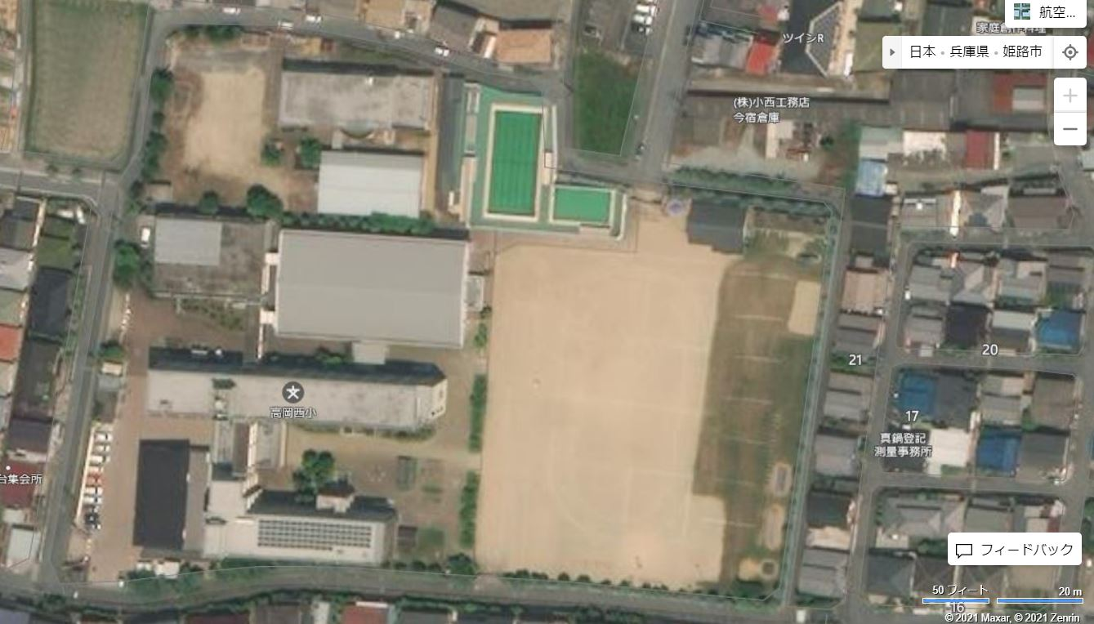
縮図の利用
ここはどこでしょう
地図を見て実際の距離等が分からなくてはいけません。そのために縮尺や距離スケールがあります。
2.5㎝
16.6㎝
4.3㎝
6㎝
9.3㎝
7㎝
8㎝
9.1㎝
4.2㎝
17㎝
20m
縮尺
1
1：1000
の縮図
1cm ⇒ 10m(1000cm)
距離スケール
1000

Slide 41
縮尺
図面の
長さ
実際の
長さ
図面の
長さ
実際の
長さ
：
：
1
1：100
1cm：100cm(1m)
100
1
1：1000
1cm：1000cm ( 10ｍ)
1000
1
1：10000
1cm：10000cm (100ｍ)
10000
1
1：100000
1cm：100000cm
( 1000m=1km)
100000
1
1：1000000
1cm：1000000cm
(10000m =10km)
1000000

Slide 42
形を変えないで
大きくすることを
拡大した図を
対応する長さの が等しい
対応する角の が等しい

Slide 43
形を変えないで
小さくすることを
縮小した図を
対応する長さの が等しい
対応する角の が等しい

Slide 44
① ㋐の直角三角形と同じ形をみつけよう
② ㋐の直角三角形の2倍の拡大図と2分の1の縮図をみつけよう
4
① 同じ形
㋐
㋑
3:2=6:4=9:6=12:8=15:10
㋒
6
㋓，㋔，㋕，㋗
㋓
㋕
②
㋔
2倍の拡大図
㋗
㋗
2分の1の縮図
㋖
㋕

